Slide 1
환경 빅데이터 분석 및 서비스 개발
착수자문회의(2017.3.30)
한국 환경정책∙평가연구원
강 성 원

Slide 2
1. 연구 일반
2. 연구 목적
3. 연구 내용 및 방법론
4. 사업 관리
5. 기대 효과

Slide 3
1. 연구 일반

Slide 4
개관
구분 | 내용
연구성격 | 일반사업(연구형), 계속사업
연구기간 | 2017.1 ~2017.12
연구진 | 강성원 연구위원(책임) 한국진 전문원 김진형 연구원 김도연 위촉연구원 강선아 위촉연구원 정은혜 위촉연구원 이동현 한국산업기술대 교수(위탁)
자문위원 | 내부 | 명수정 연구위원 배현주 부연구위원 이명진 부연구위원
 | 외부 | 김종률 과장 (환경부 정책총괄과) 우석진 교수 (명지대학교 경제학과) 강희찬 교수 (인천대학교 경제학과) 이성호 박사 (한국개발연구원)
자문일정 | 착수자문회의: 2017년 3월 중간자문회의: 2017년 7월 최종자문회의: 2017년 10월

Slide 5
2. 연구 목적
환경 빅데이터 분석 및 서비스 개발

Slide 6
1. 빅데이터 방법론 적용 환경연구 개발
환경 빅데이터 연구 : 주제 선정, 데이터 수집 및 가공, 데이터 분석 과정에서 빅데이터 연구 기법을 활용
주제선정: 텍스트 마이닝, 자연언어 분석 기법을 미디어에 적용하여 연구수요 파악
수집 및 가공: Scraping, Crawling 등 온라인 자료 수집 기법을 활용하여 연구자료 확보
분석: 시-공간 해상도가 높은 패턴 분석 및 예측이 가능한 빅데이터 방법론 적용
[전망]: 오염원, 오염도 결정요인, 건강 정보→ 시간, 공간 해상도 높은 환경위험 예측
[정책 설계]: 데이터 기반 오염물질 MRV 시스템 구축 환경 규제 효과성 제고
예: 영상, 소리 등 비정형 데이터와 오염도, 오염물질 배출량 간의 패턴 파악
[정책 평가]: 기(旣) 시행 정책수행 지표와 환경위험 지표간 패턴 분석 → 공간 해상도 높은 정책평가

Slide 7
예시: 환경 Bigdata 연구
환경부 조직 |  |  | 빅데이터 연구 주제
기획조정실 | 기획재정담당관 |  | 지자체예산소요예측
 | 창조행정담당관 |  | 환경민원NLP | 환경미디어NLP
 | 규제개혁법무담당관 |  | 환경규제성과패턴분석 | 규제미디어NLP | 규제소송NLP
 | 정보화담당관 |  | 환경정보수집알고리듬(MRV) | 환경IOT알고리듬(MRV)
 | 비상안전담당관 |  | 화학사고가능성예측
 | 국제협력관 | 해외협력담당관
 |  | 지구환경담당관
환경정책실 | 환경정책관 | 정책총괄과 | 환경규제성과패턴분석
 |  | 환경기술경제과 | 환경기술RandD성과예측
 |  | 환경협력과
 |  | 환경산업과 | 환경산업체기업성과예측
 | 환경보건정책관 | 생활환경과 | 환경민원NLP
 |  | 환경보건관리과 | 환경성질환유병율예측
 |  | 화학물질정책과 | 화학사고가능성예측
 |  | 화학안전과 | 화학사고가능성예측
 | 기후대기정책관 | 기후대기정책과 | 기후예측 | 이상기후현상예측
 |  | 기후변화협력과 | 기후예측 | 이상기후현상예측
 |  | 기후변화대응과 | 기후예측 | 이상기후현상예측
 |  | 대기관리과 | 대기오염물질배출량및오염도예측
 |  | 교통환경과 | 교통부문대기오염물질배출량예측
 |  | 신기후체제대응팀

Slide 8
예시: 환경 Bigdata 연구
환경부 조직 |  |  | 빅데이터 연구 주제
물환경정책국 | 물환경정책과 | 물환경정책과 | 수질오염도예측
 | 유역총량과 | 유역총량과 | 수질오염도예측
 | 수생태보전과 | 수생태보전과 | 수질오염도예측
 | 수질관리과 | 수질관리과 | 수질오염도예측 | 하수배출량예측
 | 상하수도정책관 | 수도정책과 | 수자원수요예측
 |  | 생활하수과 | 하수배출량예측 | 수질오염도예측
 |  | 토양지하수과 | 지하수수질예측 | 토양오염예측
자연보전국 | 자연정책과 | 자연정책과
 | 생물다양성과 | 생물다양성과
 | 공원생태과 | 공원생태과
 | 국토환경정책과 | 국토환경정책과 | 토양오염예측
 | 국토환경평가과 | 국토환경평가과
자원순환국 | 자원순환정책과 | 자원순환정책과 | 폐기물배출량예측
 | 폐자원관리과 | 폐자원관리과 | 폐기물배출량예측
 | 자원재활용과 | 자원재활용과 | 폐기물배출량예측
 | 폐자원에너지과 | 폐자원에너지과 | 폐기물배출량예측

Slide 9
2. 연구기반 구축 및 활용방안 모색
환경 빅데이터 연구 인프라 구축: 연구 자료 및 알고리듬을 오픈 소스로 공개하여 향후 환경 빅데이터 연구 인프라 제공
환경 빅데이터 연구자료/알고리듬 오픈소스로 공개하여 커뮤니티 형성
산재된 원내외 환경관련 자료 수집-추출 사례 축적 및 공개
중장기적으로 환경연구에 특화된 빅데이터 플랫폼 구축
원내외 빅데이터 서비스 개발: 연구 성과를 활용하여 원내외 연구정보서비스 및 공공서비스를 개발
예) KEI 연구보고서 시각화 서비스, 연구자 네트워트 시각화 서비스

Slide 10
환경 관련 DB 현황
관련 분야별 DB | 서 비 스 U R L | 관련 분야별 DB | 서 비 스 U R L
환경영향평가 | http://www.eiass.go.kr/ | 토양지하수 | https://sgis.nier.go.kr/newsgis
기후변화 적응정보 | http://vestap.kei.re.kr/ http://ace.kei.re.kr/ http://ccas.kei.re.kr/ | 화학물질배출량 DB | http://ncis.nier.go.kr/
 |  | 대기오염도 | http://www.airkorea.or.kr/
 |  | 상수도 | http://www.waternow.go.kr/
환경공간정보 | http://ecvam.kei.re.kr/ http://egis.me.go.kr/ | 소음정보 | http://www.noiseinfo.or.kr/
 |  | 기후변화 시나리오 | http://sts.kma.go.kr/
환경가치 종합 | http://evis.kei.re.kr | 한국환경공단 자원순환정보시스템 | https://www.recycling-info.or.kr/rrs/main.do
환경오염 방지 지출 통계 | http://www.kosis.kr/ | konetic 국가 환경산업기술정보시스템 | https://www.konetic.or.kr
물환경 | http://water.nier.go.kr/ | 온실가스종합정보센터 | https://www.gir.go.kr
환경통계 | http://stat.me.go.kr/ | 산자부 국가에너지통계 종합정보시스템 | www.kesis.net

Slide 11
연속사업: 3년 단위 연구단계 설정
1단계(2017-19): 환경 빅데이터 연구 시작/ 연구자료 및 분석 알고리듬 공개 시작
2단계(2020-22): 환경 빅데이텨 분석 플랫폼 설계/빅데이터 활용 공공 서비스 설계
3단계(2023-25): 환경 빅데이터 분석 플랫폼 자동화 시도/공공환경 서비스 시범 사업
환경 빅데이터 분석 및 서비스 개발 연차계획
 | 환경 빅데이터 연구 | 환경 빅데이터 연구 인프라 | 원내외 빅데이터 서비스
1기 (2017-19) | 환경 빅데이터 연구 시행 | 자료 및 알고리듬 축적/공개 | 원내 연구 및 경영정보 서비스
2기 (2020-22) | 발신주기 단축 | 빅데이터 연구 과정 자동화 환경 빅데이터 분석 플랫폼 설계 | 연구기획 평가 및 준비 서비스 공공 서비스 설계
3기 (2023-25) | 시의성 중심 발신체계 개편 | 환경 빅데이터 분석 플랫폼 지능화 시도 | 공공 서비스 시범 사업

Slide 12
2017년: 환경위험 예측 방법론 개발
1. 환경 빅데이터 연구: 환경오염 예측 알고리듬 개발 및 학습 수준 심화
전산화가 된 자료를 이용한 빅데이터 분석에 집중: 사례 개발 및 역량 축적에 중점
환경오염 예측 딥러닝 알고리듬 개발 : 오염 예측의 시간-공간 해상도 제고
주제 발굴, 패턴 분석, 원인 규명 등 실험적 연구 지속 추진
주제 발굴: 자연언어 분석기법을 활용한 KEI연구보고서 분석
패턴 분석: 기후자료-건강보험 자료 패턴 분석
원인 규명: 미세먼지 발생 요인과 오염도 간 관계 규명
2. 환경 빅데이터 인프라 구축: 원내외 환경관련 자료 수집-추출 사례 축적
환경 빅데이터 연구 자료 및 알고리듬 공개
산재된 환경 관련 자료를 수입 –추출하는 사례를 축적하여 오픈 소스로 공개
3. 원내외 빅데이터 서비스: 연구 정보 제공 서비스 개발
연구 정보 추출 서비스 제공

Slide 13
2. 연구 내용 및 방법론

Slide 14
주제선정
자료수집
자료분석
결과전달
(2) 텍스트 마이닝 이용 KEI 연구동향 분석
(1) 딥러닝을 활용한 환경 리스크 예측
(1)- (5) 결과
github / wordpress 게시
(5) 환경분야 기초데이터 수집방법연구
(3) 기후변화에 따른 전염성 질환 예측
(4) 미세먼지 오염도- 발생요인 패턴 분석

Slide 15
(1) 딥러닝을 활용한 환경 리스크 예측
대기, 수질오염 오염도 자료를 딥러닝 알고리듬으로 분석하여 시간-공간 해상도가 높은 오염도 예측치를 도출
분석이 용이한 1개 매체를 집중적으로 연구
자료축적 → 패턴 파악 → 오염도 예측 process 진행
[자료축적] 오염도 및 오염도 영향 요인 자료를 기초지자체 수준에서 축적
[패턴파악] 딥러닝 알고리듬을 이용하여 요인과 오염도 간의 패턴을 파악
[예측] 오염도 결정요인 전망치를 알고리듬에 투입하여 오염도를 예측
딥러닝 이외의 전통적 추정방식(예: 공간시계열 분석) 과 성과 비교
대용량 자료 분석도구를 사용 경험 축적
대용량 자료의 병렬처리가 가능한 패키지(Tensorflow) 및 클라우드 서비스 (AWS: Amazon Web Service) 사용 경험 축적

Slide 16
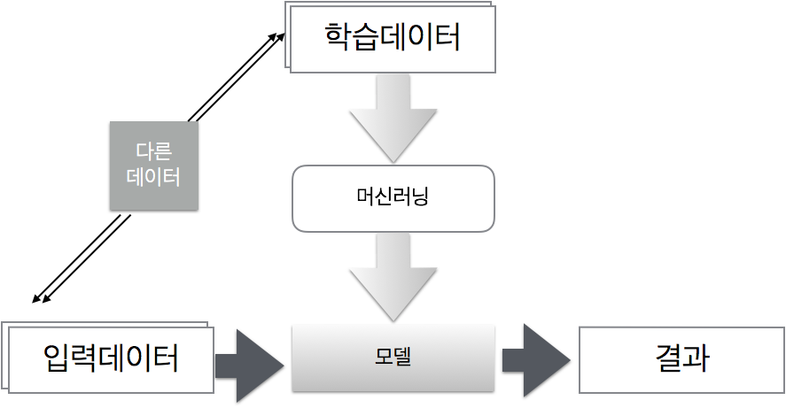
빅데이터 분석 방법

Slide 17
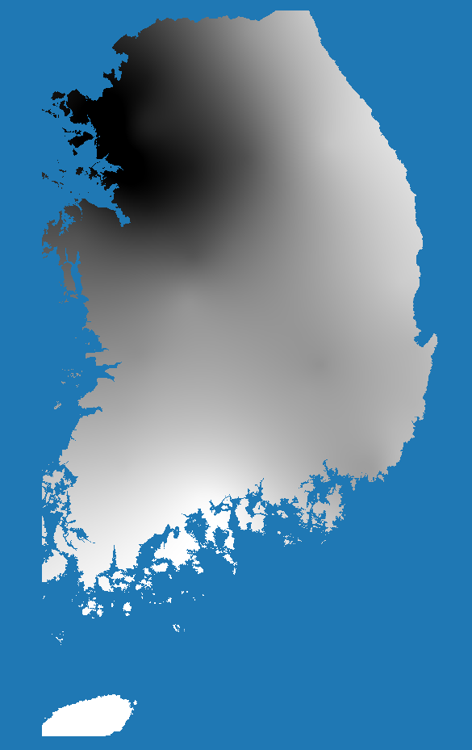

예) 미세먼지 오염도 분석
mean의 지리적 분포
tail index의 지리적 분포

Slide 18
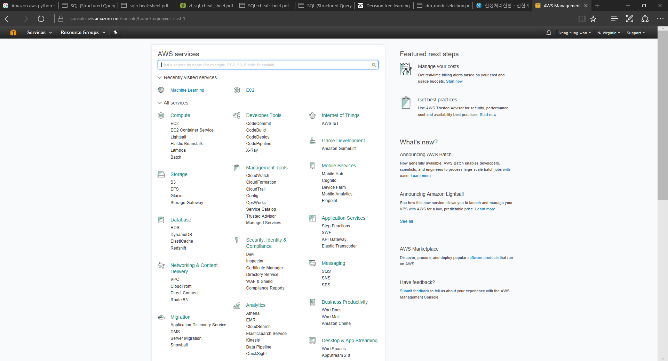
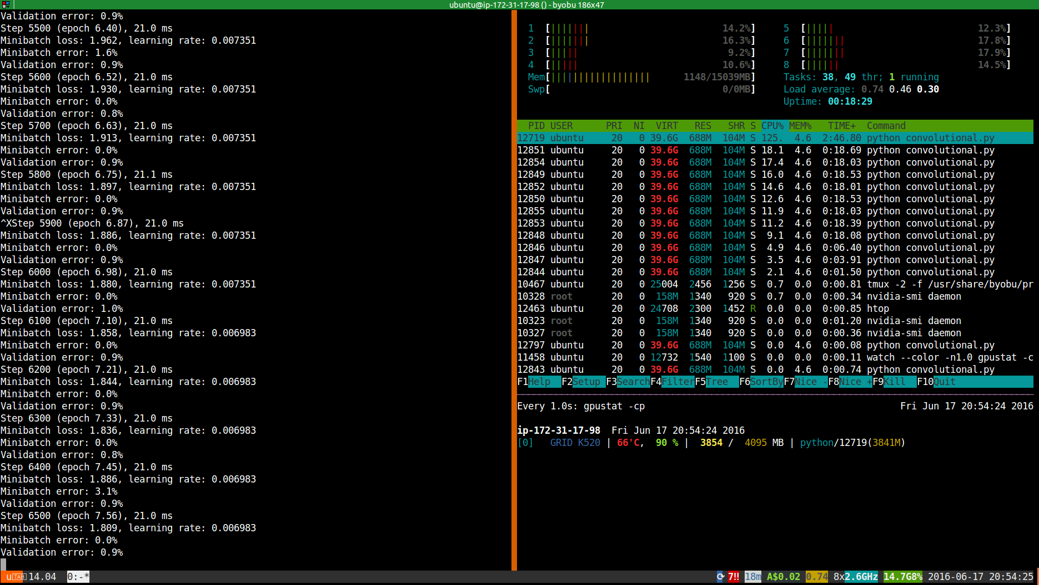
대용량 자료 처리 도구
Amazon Web Service (AWS)
Tensorflow on AWS

Slide 19
(2) 텍스트마이닝 이용 KEI 연구동향분석
1993-2016 KEI 사업계획서, 연구보고서 텍스트 분석
연구보고서(제목, 목차, 요약, 날짜, 연구자) 1,679건 및 사업계획서(제목, 날짜, 연구자): 2,614 건 자료에 텍스트 마이닝 기법 적용
자료 집적 → 환경 키워드 사전 구축 → 텍스트 마이닝 → 추세분석
연구 보고서의 동향과 민간 연구수요 동향간의 조응 여부 점검
민간 매체 (뉴스, 소셜미디어, 학술논문서지) 텍스트 분석을 병행하여 시계열 추이를 비교
보고서 분석 결과인 연구공급동향과 매체 분석 결과인 연구수요동향간의 관계 파악
텍스트 마이닝 알고리듬을 원내 공개: 연구동향 파악 서비스 제공

Slide 20
KEI 연구동향 분석 작업 흐름도

Slide 21
keyword analysis: 1993-2016 사업기획서
 | 폐기물 | 온실가스 | 기후변화 | 녹색 | 미래
1993~96 | 11 | 0 | 0 | 0 | 0
1997~00 | 20 | 10 | 2 | 0 | 2
2001~04 | 18 | 14 | 21 | 4 | 0
2005~08 | 15 | 43 | 66 | 21 | 0
2009~12 | 20 | 66 | 288 | 127 | 11
2013~16 | 32 | 34 | 366 | 84 | 32

Slide 22
Association Analysis : 1993-2016 사업기획서
No | lhs |  | rhs | support | confidence | lift
1 | 상승 | => | 해수면 | 0.006 | 1 | 129.429
2 | 해수면 | => | 상승 | 0.006 | 0.714 | 129.429
3 | 정보지원 | => | 시스템 | 0.009 | 1 | 24.322
4 | 시스템 | => | 정보지원 | 0.009 | 0.208 | 24.322
5 | 지원사업 | => | 주민 | 0.009 | 0.941 | 66.879
6 | 주민 | => | 지원사업 | 0.009 | 0.627 | 66.879
7 | 비점 | => | 오염원 | 0.006 | 0.742 | 68.943
8 | 오염원 | => | 비점 | 0.006 | 0.59 | 68.943
9 | 지자체 | => | 기후변화 | 0.006 | 0.606 | 5.985
10 | 기후변화 | => | 지자체 | 0.006 | 0.054 | 5.985

Slide 23
Network Analysis: 1993-2016 사업기획서
연관어 네트워크 분석
단어 근접 중심성 분석 (상위 10개)

Slide 24
(3) 기후변화에 따른 전염성 질환 예측
건강보험 표본 코호르트자료와 기상청 기후자료를 연계하여 기후변화에 민감한 전염병의 발생을 예측
자료: 건강보험 코호르트 자료, 기상청 국가기후데이터센터 자료(2005~2015)
방법론 : RNN 을 적용하여 기초자체 단위 기후변화 민감 전염성 질환 발생 추이를 시계열로 파악
RNN(Recursive Neural Network): time dependency 가 있는 자료의 분석에 강점이 있는 Deep Learning 방법론
전기(t-1) Data 학습의 경험을 State 에 축적하여 다음기(t, t+1,,,) Data 학습에 적용
쯔쯔가무시, 말라리아, 세균성이질, 렙토스피라, 장염비브리오 5개 질환 대상

Slide 25
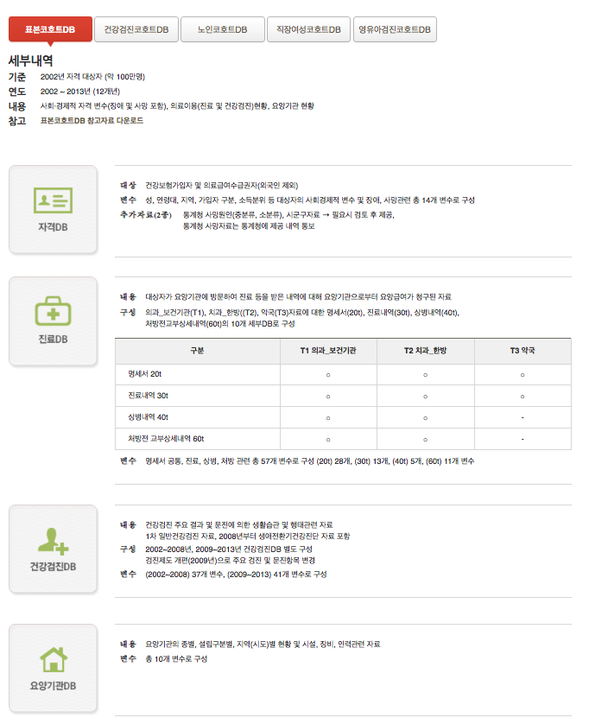
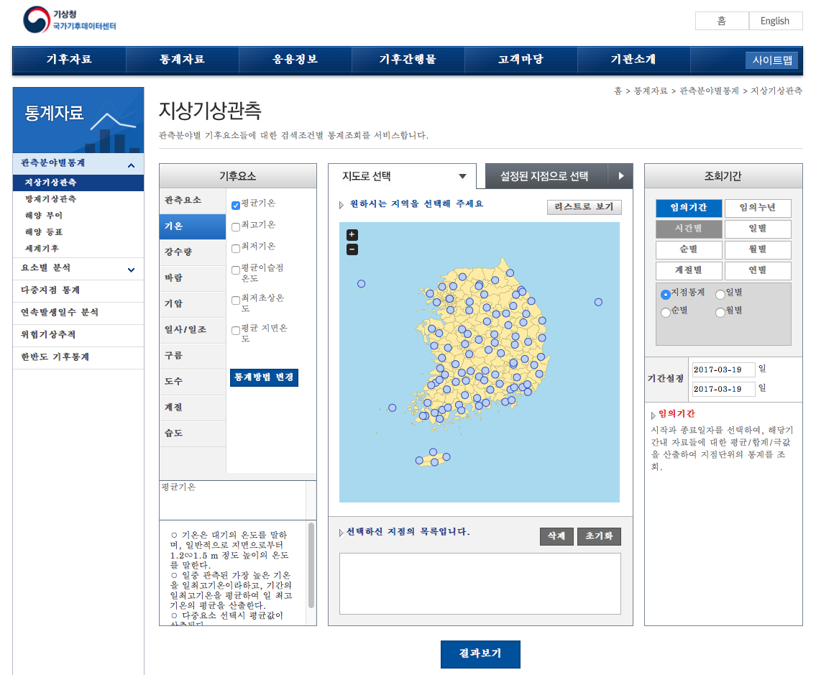
전염성 질환 예측 분석 대상
건강보험 코호르트 자료
기상청 국가기후데이터 센터

Slide 26
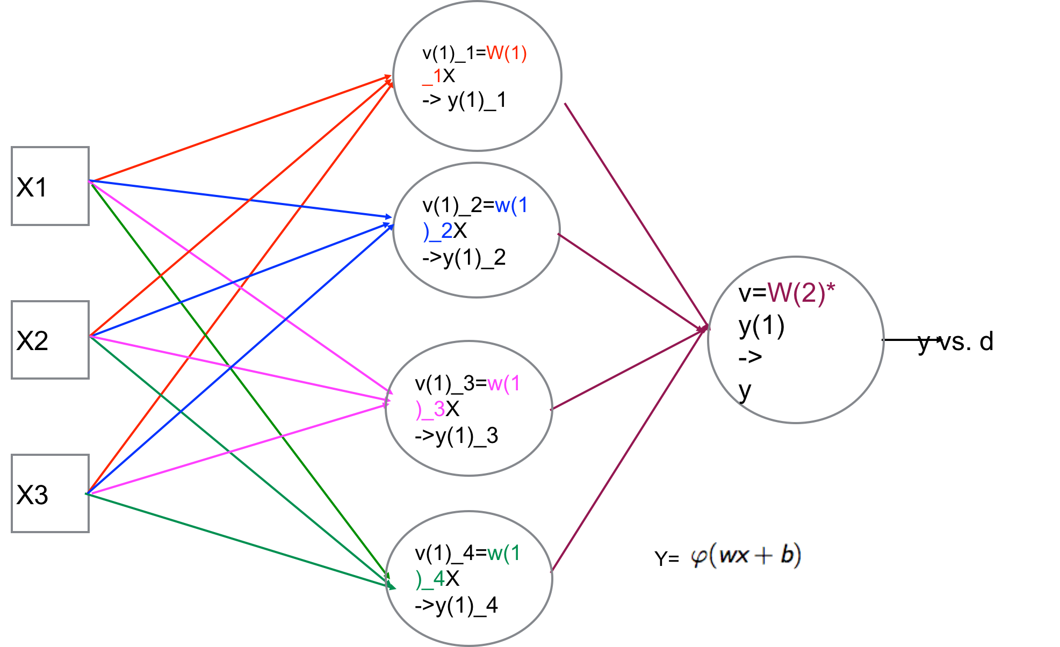

RNN의 특징: 과거학습의 정보 사용
RNN 이 아닌 다층신경망
(feed forward network)
RNN

Slide 27
(4) 미세먼지 오염도-발생요인 패턴분석
중요 요인을 파악하는 다양한 기계학습 기법을 활용하여 미세먼지 오염 발생 요인 파악
기계학습 활용 인과관계 파악 방법론의 환경연구 적용 가능성 탐색
변수 선택법(Variable selection), Decision Tree, Random forest 등 다양한 인과 파악 방법론 활용
변수 선택법: Ridge Regression, Lasso Regression 등 최적의 변인을 파악하여 과적합(Overfitting)을 방지하는 방법론 적용
Decision Tree: 모형의 결과를 예측할 수 있는 요인들의 임계치를 파악
Random Forest: Decision Tree 모형의 예측력을 향상
다수의 Decision Tree 모형의 ensemble 활용 + 각 Tree의 임계치 결정 요인의 과적합억제

Slide 28
미세먼지 발생요인 패턴 분석을 위한 변수 선정 및 데이터 출처
변수 분류 | 변수
발생원인 변수 | 직접 발생 원인 | NOx, SOx 등
 | 간접 발생 원인 | VOCs, O3, NH3, 빛에너지 등
기후기상요인 변수 | 기온, 기압, 강수량, 바람 등
사회경제적 변수 | 가계 | 인구, 인구밀도, 가계 소득, 난방비 등
 | 기업 | 대기오염 배출 사업장 및 배출량 정보 등
외부요인 변수 | 중국 동북부 미세먼지 농도, 황사발생일수 등
▶ 변수는 문헌분석을 통해 향후 추가 혹은 제거될 수 있음
데이터 출처 |  | 변수
기상청 국가기후데이터센터 | http://sts.kma.go.kr/jsp/home/contents/main/main.do | 기후기상요인 변수
기상자료개방포털 | https://data.kma.go.kr/cmmn/main.do
에어코리아 | http://www.airkorea.or.kr/index | 발생원인 변수
국가통계포털 | http://kosis.kr/ | 사회경제적 변수
환경공간정보서비스 | https://egis.me.go.kr/main.do
World Air Quality Index Sitemap | http://aqicn.org/map/china/kr/ | 외부요인 변수

Slide 29
변수선택법 : 변수의 수에 penalty 부여
Ridge Regreesion, Lasso Regression: 추정 모수의 Norm 에 페널티를 부과하는 항목을 비용함수에 포함
Rigde Regression 은 L2 norm, Lasso Regression은 L1 norm을 사용

Slide 30
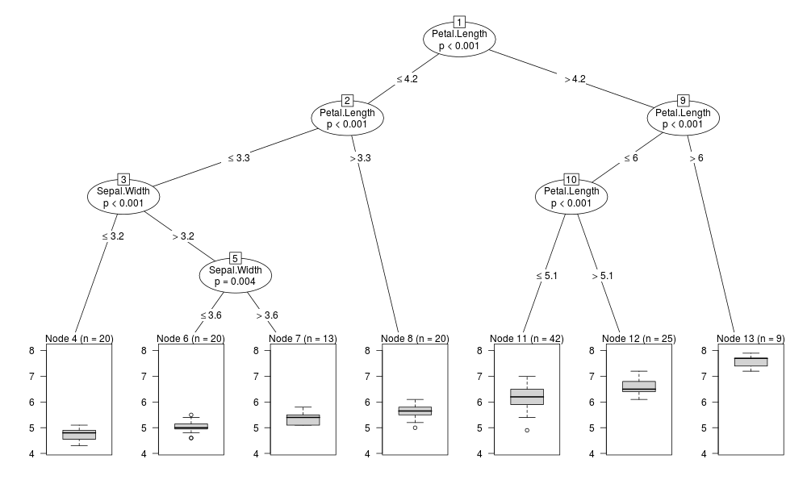
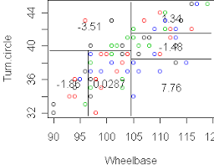
Decision Tree: 결과 구분 변인 임계치 파악

Slide 31
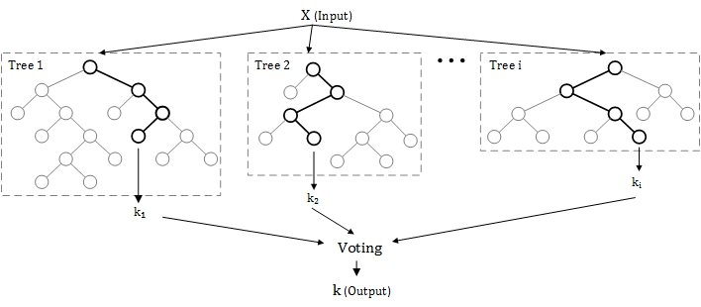
Random Forest : Decision Tree ensemble
Decision Tree의 예측력 제고
Decision Tree는 과적합(Overfitting)에 따른 예측력 저하 문제에 취약
복수의 Tree를 이용
각각의 Tree 내에서 변수 선택법 등을 활용하여 최적 조합을 추출
모든 Tree의 추정 결과를 종합

Slide 32
(4) 환경분야 빅데이터 수집방법연구
KEI 및 유관기관 보유 자료 수집-가공 방안 연구
가공법 및 제공형태(파일, DB, API)의 다양성으로 인한 연구목적 데이터 수집의 어려움을 극복하는 방안을 고민
자료 수집 전용 S/W ELK (ElasticSearch + LogStasch + Kibana) 활용
Rvest, Rcurl ( R ), BeatifulSoap (phython) 등 웹 게시물을 자료 형태로 읽을 수 있는 package 사용
기존 자료의 추출-집적 과정 개발 및 결과물을 Open source DBMS로 축적
정적 데이터 사례 1건: 파일 형태
예) 대기오염물 배출(한국환경산업기술원) : .XLS
동적 데이터 사례 1건: 실시간, 주기적 update 자료
예) 농업기상정보시스템 (국립농업과학원): OPEN API
공간정보 기반 웹서비스 데이터 1건 : Web DB 형태
예) 민간서비스(직방, 다방) JSON, HTML, XML

Slide 33
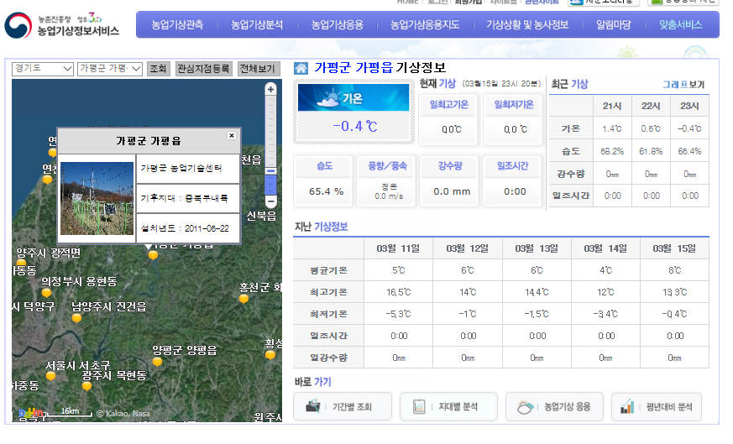
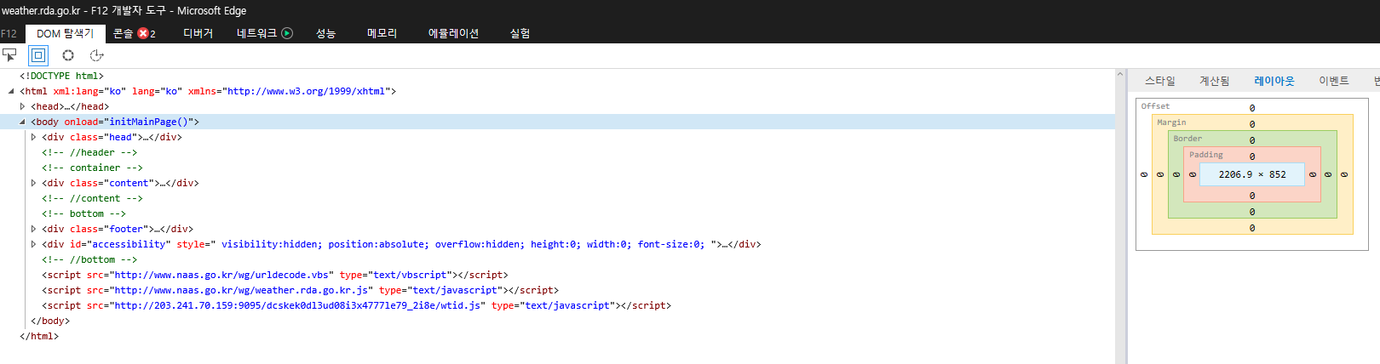
OPEN API 자료 수집
농업기상정보 서비스
농업기상정보 서비스 구조

Slide 34
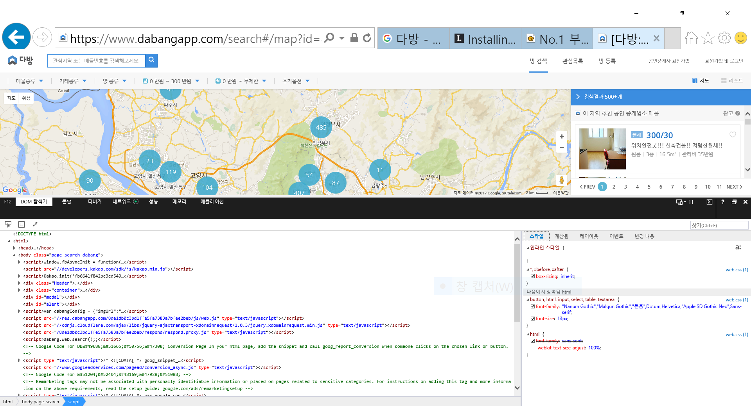
공간정보 기반 웹서비스 : 직방

Slide 35
4. 사업관리

Slide 36
기간, 인력, 예산
기간: 2017년 3월 30일 – 2017년 12월
인력: 박사급 연구원 2명(1명 원외), 전문원 1명, 연구 보조인력 3명 투입
박사급 연구원 2명 채용 예정
예산: 3억 6백만 원 책정
위탁연구비 4천 만원 책정: ‘딥러닝을 활용한 환경리스크 예측’
위탁과제 책임자: 한국 산업기술대학교 이동현 교수

Slide 37
연구진 구성
연구진 | 역할
강성원 연구위원(책임) | 과제 총괄 빅데이터 연구 방법론 활용방안
한국진 전문원 | - 환경분야 빅데이터 수집방법연구
이동현 한국산업기술대 교수(위탁) | - 딥러닝을 활용한 환경리스크 예측
강선아 위촉연구원 | - 기후변화에 따른 전염성 질병 예측
김도연 위촉연구원 | 텍스트 마이닝 이용 KEI 연구동향 분석
김진형 연구원 | 미세먼지 오염도- 발생요인 패턴 분석 분석 결과 온라인 출판

Slide 38
보고서 목차 및 작업계획
장 | 절 | 3월 | 4월 | 5월 | 6월 | 7월 | 8월 | 9월 | 10월 | 11월 | 12월
1. 서론 | 1) 필요성 및 연구 목적
 | 2) 선행연구
 | 3) 연구내용 및 방법론
 | 4) 본문 내용
2. 환경연구와 빅데이터 | 빅데이터 연구 방법론 활용방안 (강성원)
3. 환경 빅데이터 연구 | 1) 딥러닝을 활용한 환경리스크 예측 (이동현) |  |  |  |  |  |  |  |  | 후속 | 조치
 | 2) 기후변화에 따른 전염성 질병 예측 (강선아)
 | 3) 텍스트 마이닝 이용 KEI 연구동향 분석 (김도연)
 | 4) 미세먼지 오염도-발생요인 패턴 분석 (김진형)
 | 5) 환경분야 빅데이터 수집 방법론(한국진)
4. 요약 및 시사점 | 1) 연구결과
 | 2) 시사점

Slide 39
연구관리
월 2회 Team Seminar 중 1회 세부과제 연구상황 공유
일정 및 결과물을 자문위원진과 실시간으로 공유할 수 있는 온라인 공간 마련
월 2회 Machine Learning Study를 실시하여 연구능력을 함양
Working paper 상태의 중간 산출물을 온라인에 게시하여 피드백 기회를 확대

Slide 40
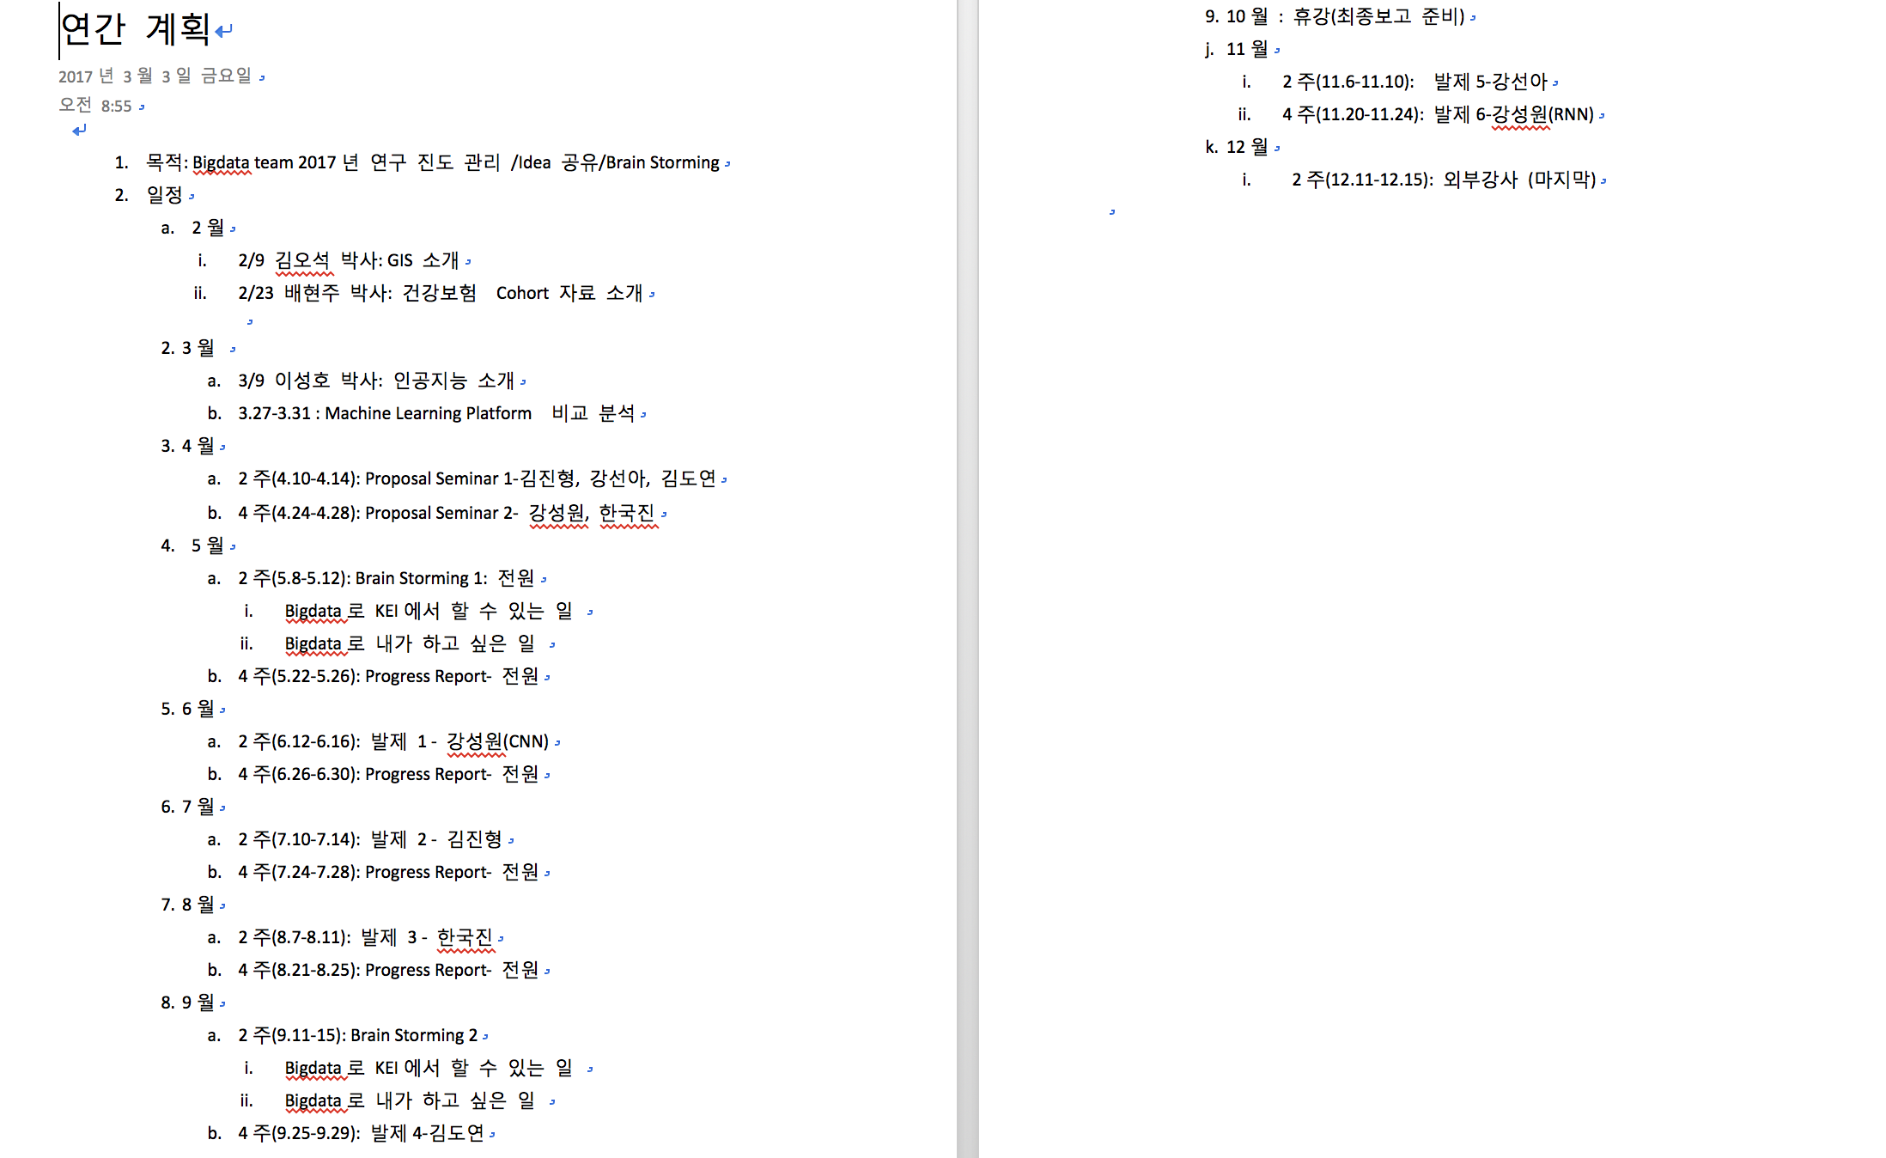
Team Seminar Plan

Slide 41
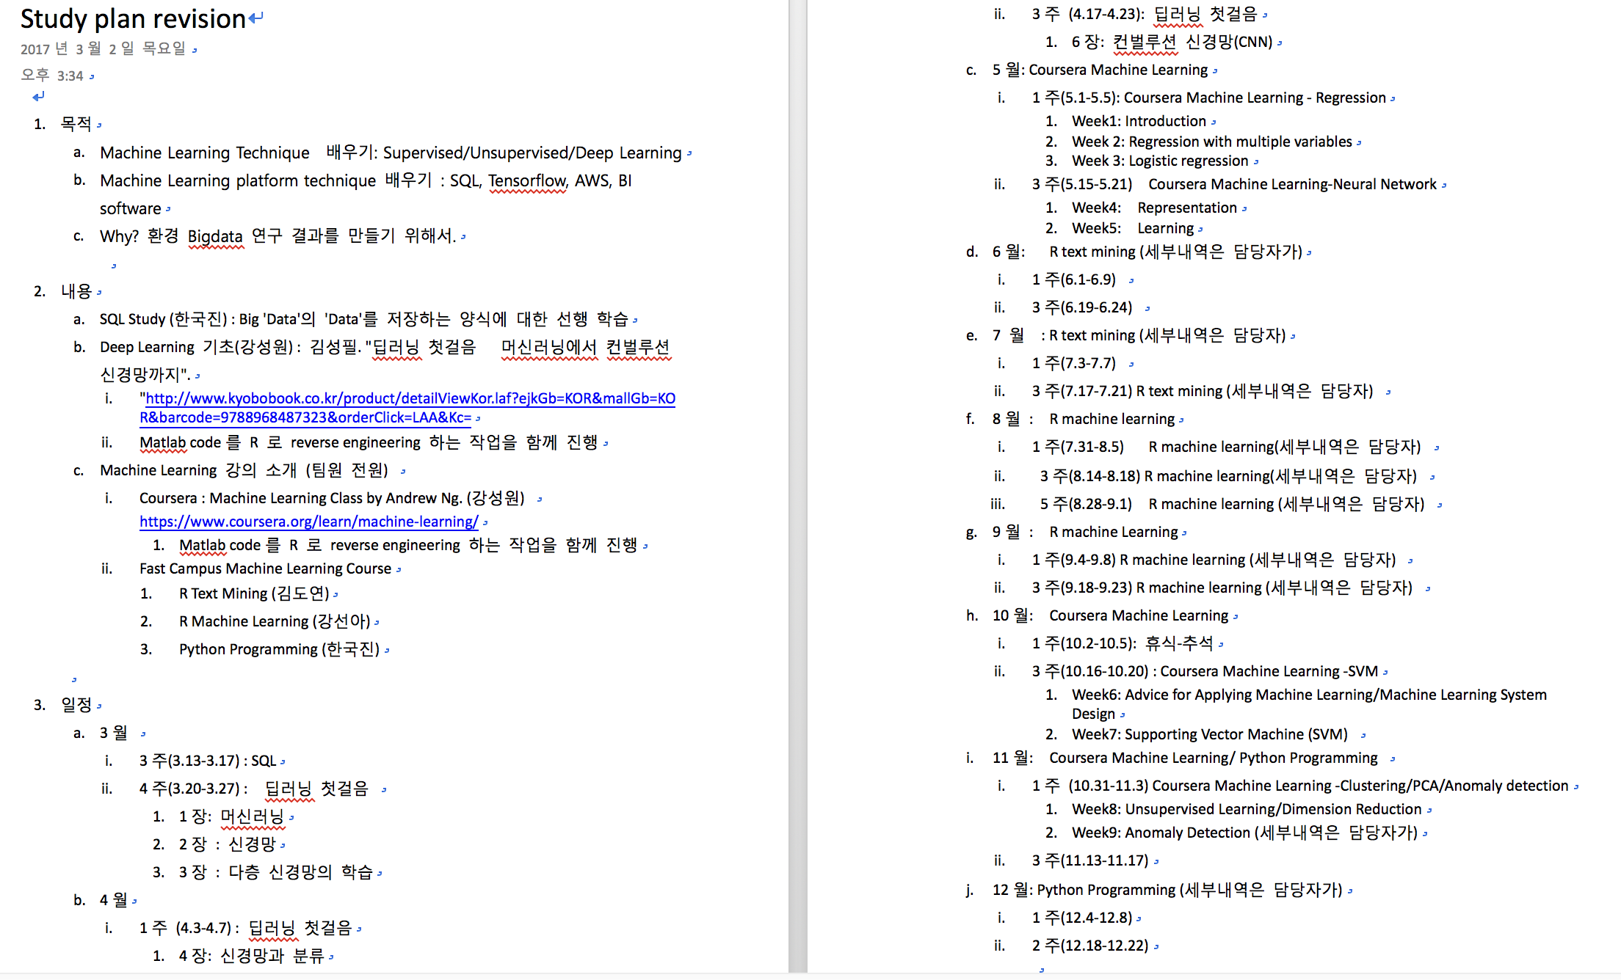
Team Study Plan

Slide 42
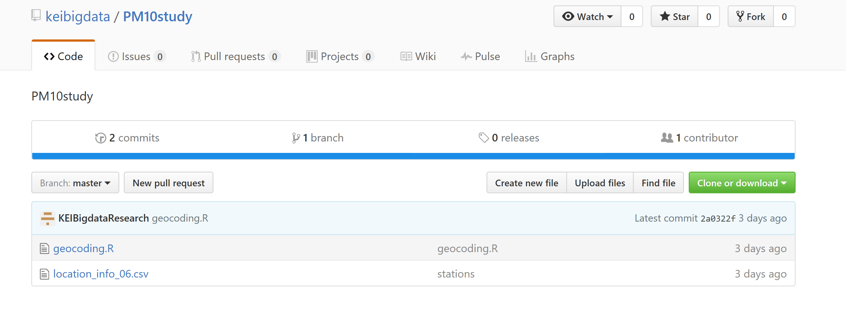
온라인 계시 (예)

Slide 43
5. 기대효과

Slide 44
주제선정
자료수집
자료분석
결과전달
(2) 텍스트 마이닝 이용 KEI 연구동향 분석
(1) 딥러닝을 활용한 환경 리스크 예측
(1)- (5) 결과
github / wordpress 게시
(5) 환경분야 기초데이터 수집방법연구
(3) 기후- 건강 데이터 패턴 분석
(4) 미세먼지 오염도- 발생요인 패턴 분석

Slide 45
빅데이터 분석 적용 사례 및 역량 축적
다양한 빅데이터 연구 방법론 환경연구 적용 가능성 점검
빅데이터 연구 방법론의 장점인 예측, 패턴 파악 등이 환경 연구∙ 환경 정책 개발에서 활용될 수 있는지 점검
환경 빅데이터 연구 역량 축적
빅데이터 연구 전 단계에 걸쳐 1 건 이상의 연구 실적 획득
3개 수치자료 분석 알고리듬, 1개 텍스트자료 분석 알고리듬 구축
딥러닝, Random Forest, Text mining 알고리듬 각 1개 이상 확보
환경 3개 이상 기초데이터 및 환경 사전 베타 버전 구축
연구 과정 및 결과를 공유하여 민간 연구인력과 교류의 기반을 마련

Slide 46
감사합니다

